Slide 1

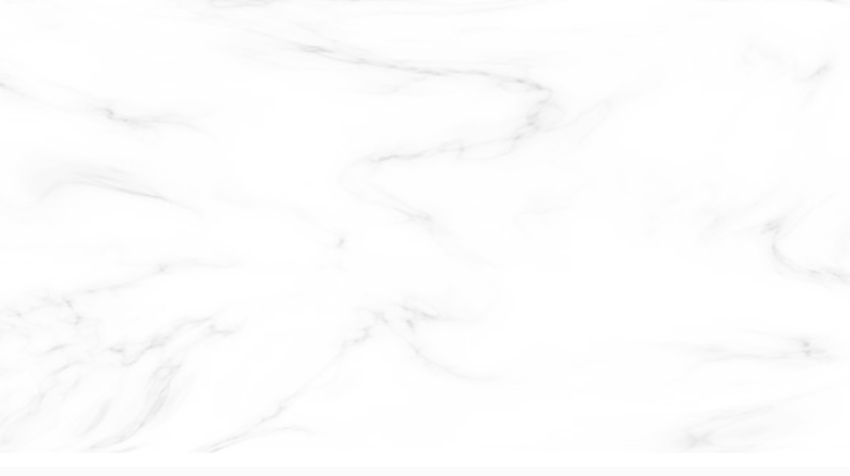

LỚP
11
HÌNH HỌC
Chương 1: PHÉP DỜI HÌNH VÀ PHÉP ĐỒNG DẠNG TRONG MẶT PHẲNG
Tiết 9, 10: ÔN TẬP CHƯƠNG 1
I
CÁC PHÉP DỜI HÌNH (TIẾT 1)
II
CÁC PHÉP ĐỒNG DẠNG (TIẾT 2)
BÀI TẬP TRẮC NGHIỆM
Notes:
Hiệu ứng chưa đồng nhất và hợp lí. Nên để khung xuất hiện trước.

Slide 2
I
CÁC PHÉP DỜI HÌNH
1. CÁC KIẾN THỨC CẦN NHỚ
Định nghĩa:
Phép dời hình là phép biến hình không làm thay đổi khoảng cách giữa hai điểm bất kì.
b. Các tính chất của phép dời hình:
+ Biến ba điểm thẳng hàng thành ba điểm thẳng hàng và không làm thay đổi thứ tự ba điểm đó.
+ Biến đường thẳng thành đường thẳng, biến tia thành tia.
+ Biến đoạn thẳng thành đoạn thẳng bằng nó.
+ Biến tam giác thành tam giác bằng nó.
+ Biến đường tròn thành đường tròn có cùng bán kính.
+ Biến góc thành góc bằng nó.
Notes:
.Nên đảo lại tử mẫu giống SGK cho HS dễ theo dõi. Chỗ nhận xét chưa đúng . Phải thay là “ Thương ….” như sách giáo khoa.
Số phức nghịch đảo không được kí hiệu là $z^{−1}$.

Slide 3
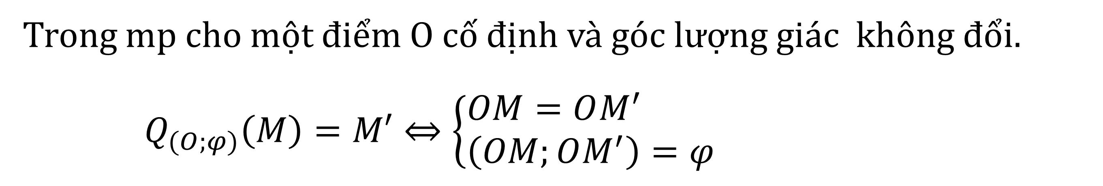
I
CÁC PHÉP DỜI HÌNH
1. CÁC KIẾN THỨC CẦN NHỚ
Định nghĩa
Các tính chất của phép dời hình
c. Các phép dời hình cụ thể
Phép tịnh tiến:
Cho $\vec{v}$, $T_{\vec{v}}(M)=M^{′}⇔\vec{MM^{′}}=\vec{v}$
Phép đối xứng trục:
$Đd (M) = M’$ khi $d$ là đường trung trực của đoạn $MM′$
Phép đối xứng tâm:
Cho điểm O cố định $Đ_{O}\left(M\right)=M′⇔\vec{OM}+\vec{OM′}=\vec{O}$
Phép quay:
Trong mp cho một điểm O cố định và góc lượng giác không đổi.
$Q_{(O;φ)}\left(M\right)=M′⇔\left\{\begin{aligned}&OM=OM^{′} \\ &\left(OM;OM^{′}\right)=φ\end{aligned}\right.$
Notes:
.Nên đảo lại tử mẫu giống SGK cho HS dễ theo dõi. Chỗ nhận xét chưa đúng . Phải thay là “ Thương ….” như sách giáo khoa.
Số phức nghịch đảo không được kí hiệu là $z^{−1}$.

Slide 4
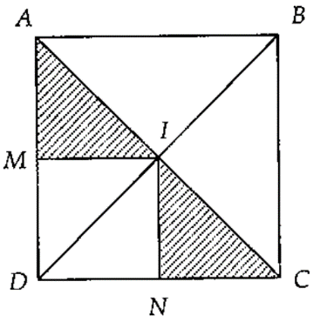
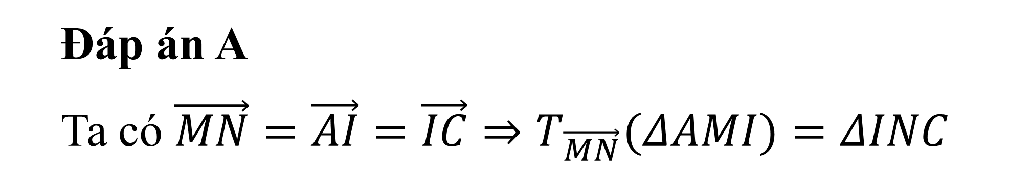

Cho hình vuông $ABCD$ tâm $I$. Gọi $M,N$ lần lượt là trung điểm $AD,DC$. Phép dời hình nào sau đây biến $ΔAMI$ thành $ΔINC.$
VÍ DỤ 1:
A. Phép tịnh tiến theo véc tơ $\vec{MN}$.
B. Phép đối xứng tâm $I$.
C. Phép quay tâm $O$ góc quay $180^{0}$.
D. Phép đối xứng trục $AI$
Bài giải
Đáp án A
Ta có $\vec{MN}=\vec{AI}=\vec{IC}⇒T_{\vec{MN}}(ΔAMI)=ΔINC$

Slide 5
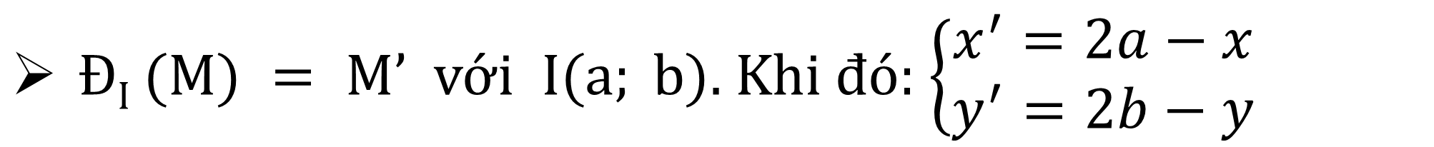
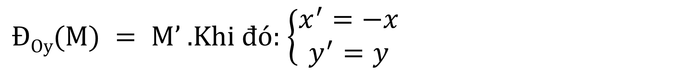
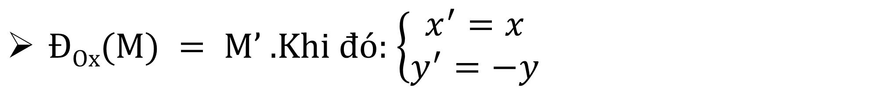
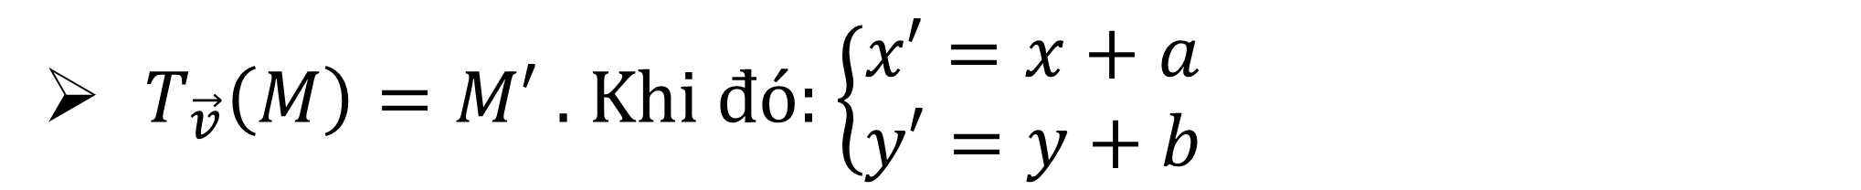

d. Biểu thức tọa độ của các phép dời hình
Trong hệ trục tọa độ $0xy$ cho $\vec{u}\left(a;b\right)$điểm $M(x;y)$và $M’(x’;y’)$.
$T_{\vec{v}}\left(M\right)=M′$ . Khi đó: $\left\{\begin{aligned}&x′=x+a \\ &y′=y+b\end{aligned}\right.$
$ĐOx(M) = M’$.Khi đó: $\left\{\begin{aligned}x^{′}=x \\ y^{′}=−y\end{aligned}\right.$
$ĐOy(M) = M’$.Khi đó: $\left\{\begin{aligned}x^{′}=−x \\ y^{′}=y\end{aligned}\right.$
$ĐI (M) = M’$với $I(a; b)$. Khi đó: $\left\{\begin{aligned}x^{′}=2a−x \\ y^{′}=2b−y\end{aligned}\right.$
Nếu $φ=90°⇒\left\{\begin{aligned}&x^{′}=−y \\ &y^{′}=x\end{aligned}\right.$
Nếu $φ=−90°⇒\left\{\begin{aligned}&x^{′}=y \\ &y^{′}=−x\end{aligned}\right.$
Nếu $φ=180°⇒\left\{\begin{aligned}&x^{′}=−x \\ &y^{′}=−y\end{aligned}\right.$
$Q_{\left(O,φ\right)}\left(M\right)=M^{′}$ Khi đó:
Notes:
.Nên đảo lại tử mẫu giống SGK cho HS dễ theo dõi. Chỗ nhận xét chưa đúng . Phải thay là “ Thương ….” như sách giáo khoa.
Số phức nghịch đảo không được kí hiệu là $z^{−1}$.

Slide 6
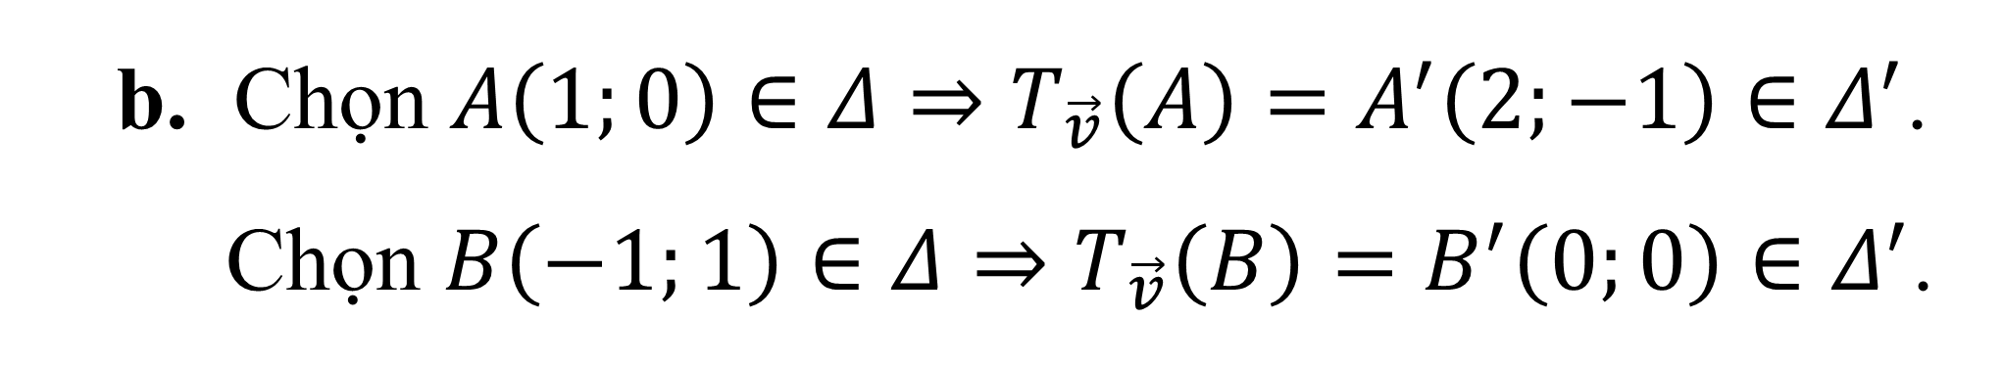
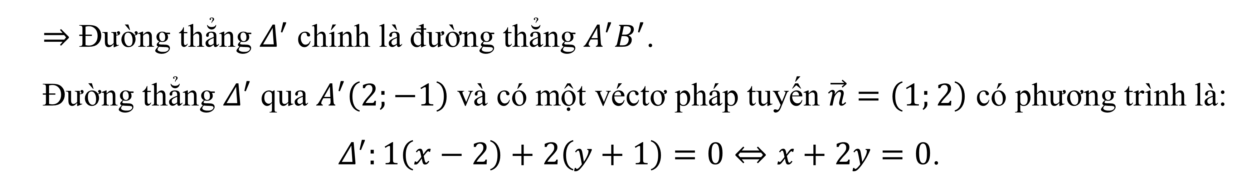
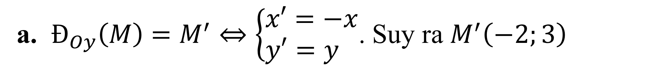
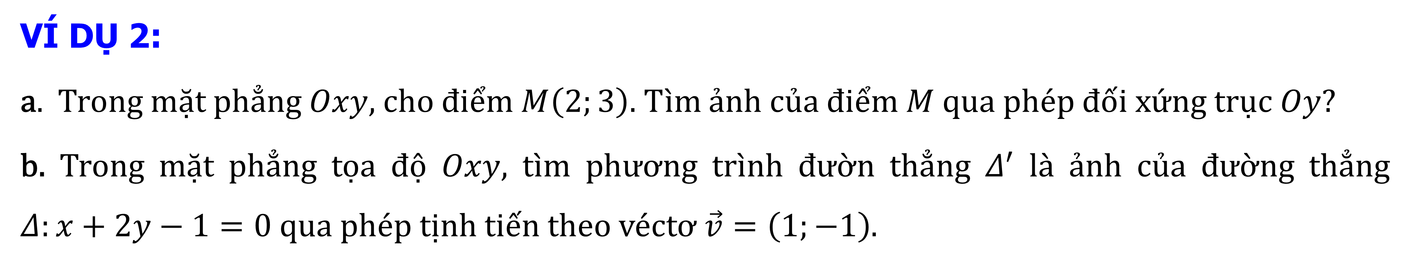
VÍ DỤ 2:
a. Trong mặt phẳng $Oxy$, cho điểm $M\left(2;3\right)$. Tìm ảnh của điểm $M$ qua phép đối xứng trục $Oy$?
b. Trong mặt phẳng tọa độ $Oxy$, tìm phương trình đườn thẳng $Δ^{′}$ là ảnh của đường thẳng $Δ:x+2y−1=0$ qua phép tịnh tiến theo véctơ $\vec{v}=\left(1;−1\right)$.
Bài giải
a. $Đ_{Oy}\left(M\right)=M^{′}⇔\left\{\begin{aligned}&x′=−x \\ &y′=y\end{aligned}\right.$. Suy ra $M^{′}\left(−2;3\right)$
b. Chọn $A\left(1;0\right)∈Δ⇒T_{\vec{v}}\left(A\right)=A^{′}\left(2;−1\right)∈Δ^{′}$.
Chọn $B\left(−1;1\right)∈Δ⇒T_{\vec{v}}\left(B\right)=B^{′}\left(0;0\right)∈Δ^{′}$.
$⇒$ Đường thẳng $Δ^{′}$ chính là đường thẳng $A^{′}B^{′}$.
Đường thẳng $Δ^{′}$ qua $A^{′}\left(2;−1\right)$ và có một véctơ pháp tuyến $\vec{n}=\left(1;2\right)$ có phương trình là:
$Δ^{′}:1\left(x−2\right)+2\left(y+1\right)=0⇔x+2y=0$.
Notes:
.Nên đảo lại tử mẫu giống SGK cho HS dễ theo dõi. Chỗ nhận xét chưa đúng . Phải thay là “ Thương ….” như sách giáo khoa.
Số phức nghịch đảo không được kí hiệu là $z^{−1}$.

Slide 7
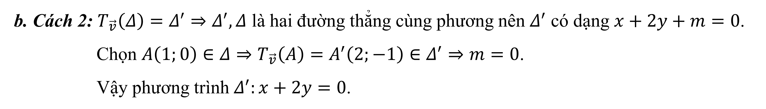
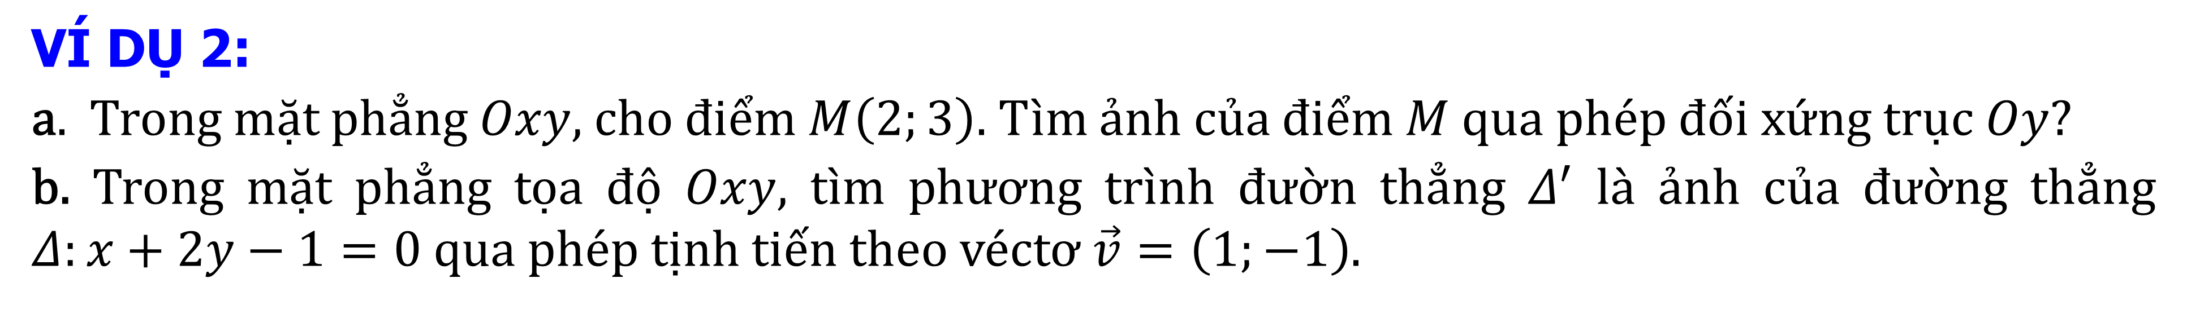
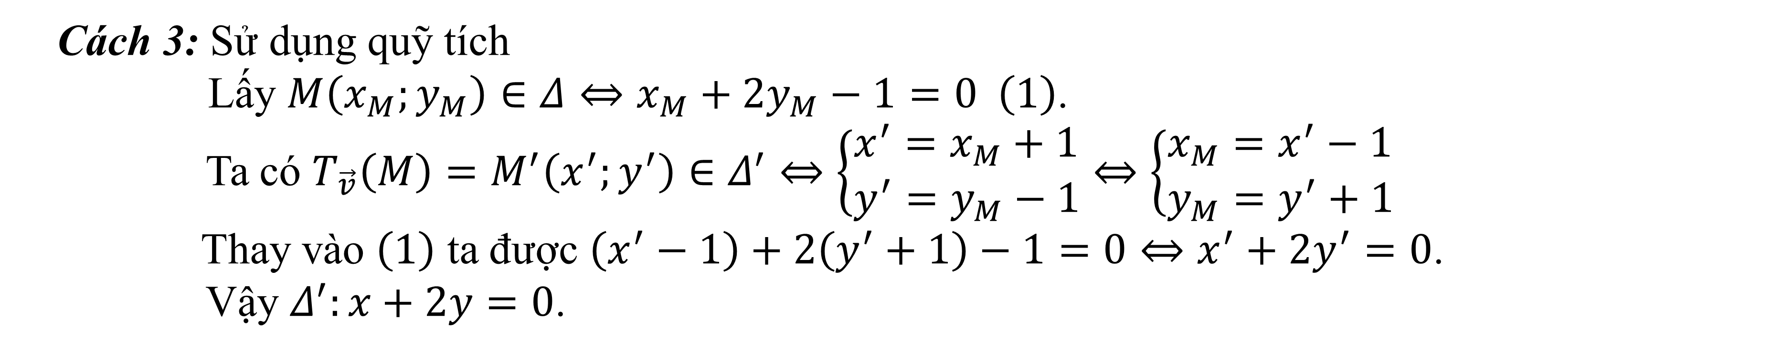
VÍ DỤ 2:
a. Trong mặt phẳng $Oxy$, cho điểm $M\left(2;3\right)$. Tìm ảnh của điểm $M$ qua phép đối xứng trục $Oy$?
b. Trong mặt phẳng tọa độ $Oxy$, tìm phương trình đườn thẳng $Δ^{′}$ là ảnh của đường thẳng $Δ:x+2y−1=0$ qua phép tịnh tiến theo véctơ $\vec{v}=\left(1;−1\right)$.
Bài giải
b. Cách 2: $T_{\vec{v}}\left(Δ\right)=Δ^{′}⇒Δ^{′},Δ$ là hai đường thẳng cùng phương nên $Δ^{′}$ có dạng $x+2y+m=0$.
Chọn $A\left(1;0\right)∈Δ⇒T_{\vec{v}}\left(A\right)=A^{′}\left(2;−1\right)∈Δ^{′}⇒m=0$.
Vậy phương trình $Δ^{′}:x+2y=0$.
Cách 3: Sử dụng quỹ tích
Lấy $M\left(x_{M};y_{M}\right)∈Δ⇔x_{M}+2y_{M}−1=0 \left(1\right)$.
Ta có $T_{\vec{v}}\left(M\right)=M^{′}\left(x^{′};y^{′}\right)∈Δ^{′}⇔\left\{\begin{aligned}&x^{′}=x_{M}+1 \\ &y^{′}=y_{M}−1\end{aligned}\right.⇔\left\{\begin{aligned}&x_{M}=x^{′}−1 \\ &y_{M}=y^{′}+1\end{aligned}\right.$
Thay vào $\left(1\right)$ ta được $\left(x^{′}−1\right)+2\left(y^{′}+1\right)−1=0⇔x^{′}+2y^{′}=0$.
Vậy $Δ^{′}:x+2y=0$.

Slide 8
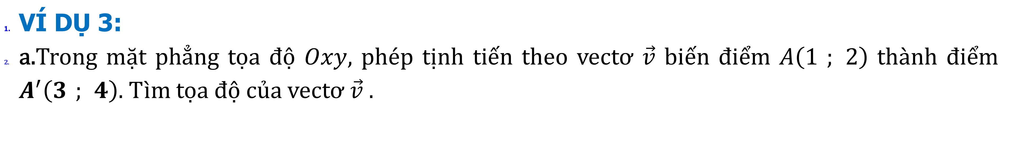
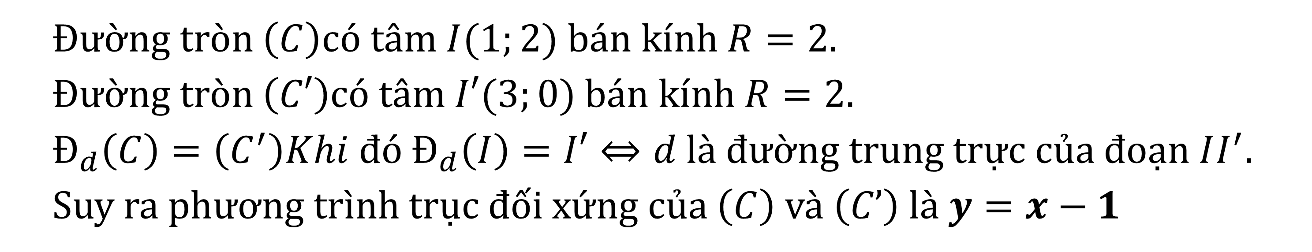
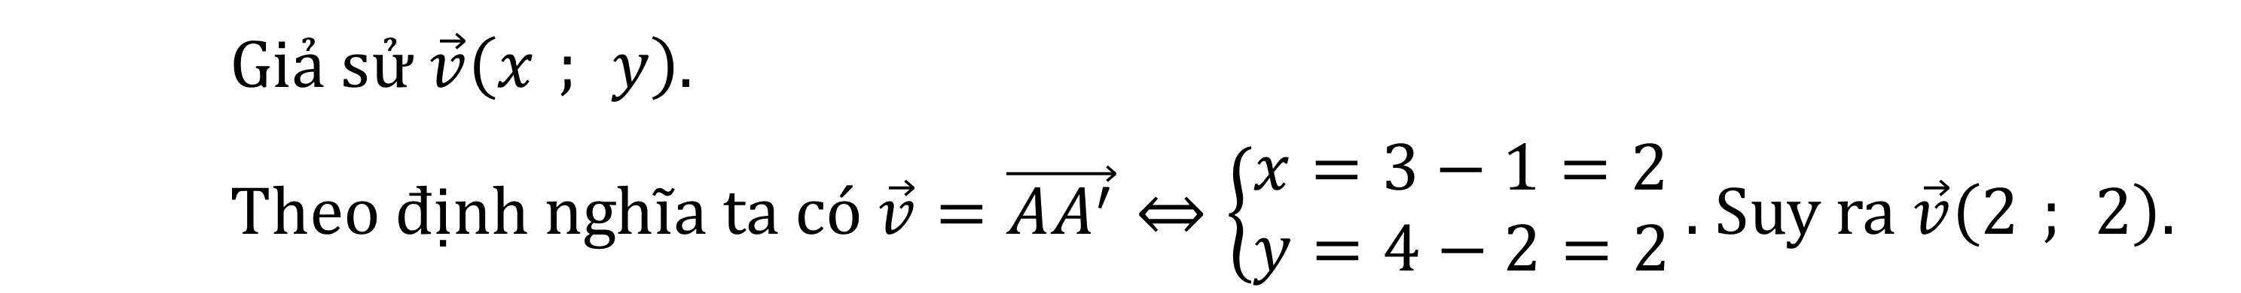
VÍ DỤ 3:
a.Trong mặt phẳng tọa độ $Oxy$, phép tịnh tiến theo vectơ $\vec{v}$ biến điểm $A\left(1 ; 2\right)$ thành điểm $A^{′}\left(3 ; 4\right)$. Tìm tọa độ của vectơ $\vec{v}$ .
Bài giải
Giả sử $\vec{v}\left(x ; y\right)$.
Theo định nghĩa ta có $\vec{v}=\vec{AA^{′}}⇔\left\{\begin{aligned}&x=3−1=2 \\ &y=4−2=2\end{aligned}\right.$ . Suy ra $\vec{v}\left(2 ; 2\right)$.
b.Trong mặt phẳng tọa độ $Oxy,$ cho 2 đường tròn $\left(C\right):{\left(x−1\right)}^{2}+{\left(y−2\right)}^{2}=4$ và $\left(C′\right):{\left(x−3\right)}^{2}+y^{2}=4$. Viết phương trình trục đối xứng của $\left(C\right)$ và $\left(C’\right).$
Bài giải
Đường tròn $\left(C\right)$có tâm $I(1;2)$ bán kính $R=2$.
Đường tròn $\left(C′\right)$có tâm $I′(3;0)$ bán kính $R=2$.
$Đ_{d}\left(C\right)=\left(C^{′}\right)Khi đó Đ_{d}\left(I\right)=I′⇔d$ là đường trung trực của đoạn $II^{′}.$
Suy ra phương trình trục đối xứng của $\left(C\right)$ và $\left(C’\right)$ là $y=x−1$

Slide 9
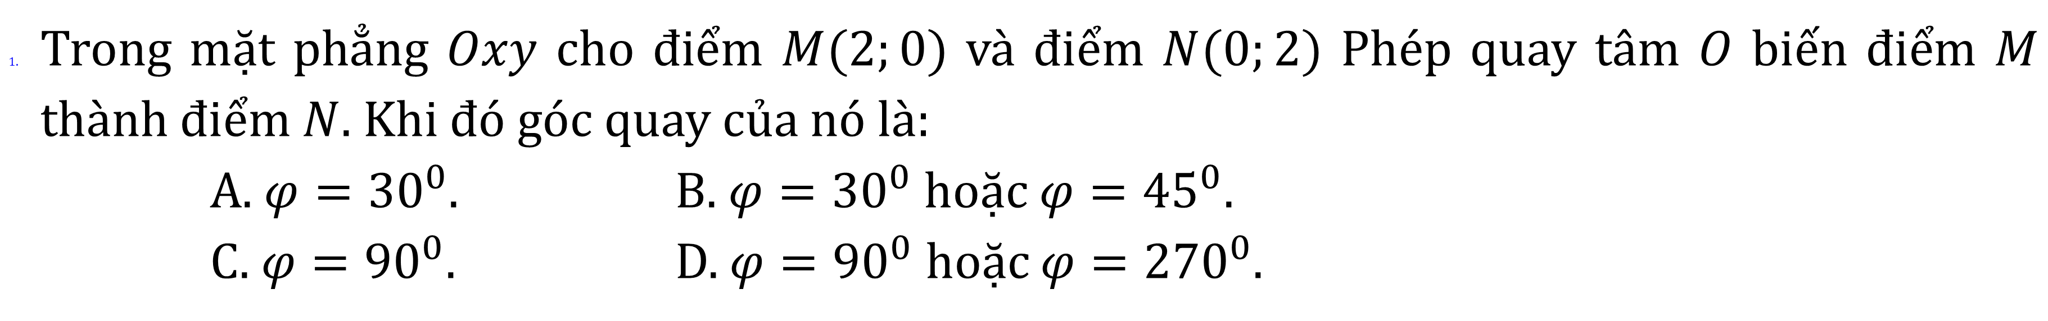

2. BÀI TẬP TRẮC NGHIỆM
Câu 1.
Trong mặt phẳng $Oxy$ cho điểm $M(2;0)$ và điểm $N(0;2)$ Phép quay tâm $O$ biến điểm $M$ thành điểm $N$. Khi đó góc quay của nó là:
A. $φ=30^{0}$. B. $φ=30^{0}$ hoặc $φ=45^{0}$.
C. $φ=90^{0}$. D. $φ=90^{0}$ hoặc $φ=270^{0}$.
C
Bài giải
Ta có: $\left(OM;ON\right)={90}^{0}$
$$\text{Ch}\text{ọ}\text{n} C\text{.}$$
Notes:
Giữ lại từ các hiệu ứng 4. Các hiệu ứng dùng đồng nhất từ trái sang phải.
Viết $\overline{z}$ sai ở hiệu ứng 5.
Tách hiệu ứng 6 thảnh 2 hiệu ứng.

Slide 10

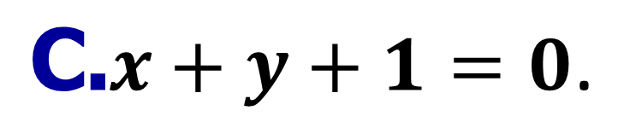
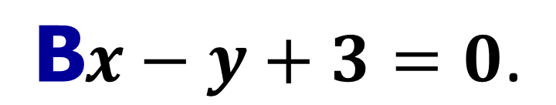

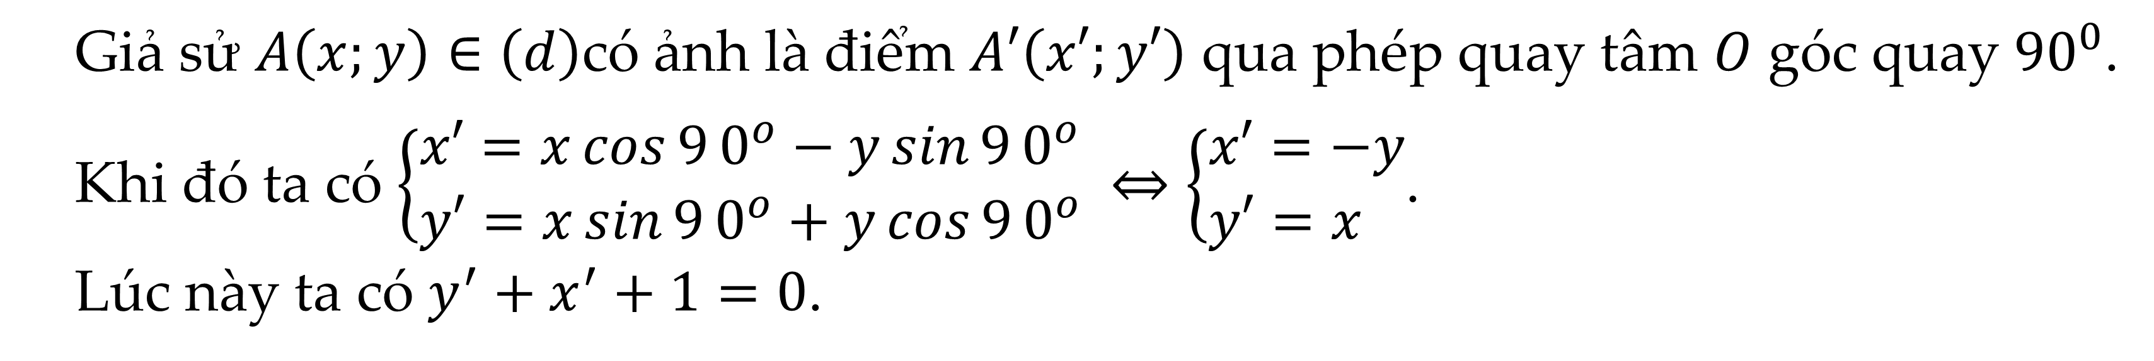

2. BÀI TẬP TRẮC NGHIỆM
Câu 2.
Trong mặt phẳng $Oxy$, phép quay tâm $O$góc quay $90^{0}$ biến đường thẳng $d:x−y+1=0$ thành đường thẳng có phương trình :
$$\text{A}\text{.}x+y−3=0\text{.}$$
$$\text{B}x−y+3=0\text{.}$$
$$\text{C}\text{.}x+y+1=0\text{.}$$
$$\text{D}\text{.}x+y+6=0\text{.}$$
C
Bài giải
Giả sử $A\left(x;y\right)∈\left(d\right)$có ảnh là điểm $A′\left(x′;y′\right)$ qua phép quay tâm $O$ góc quay $90^{0}$.
Khi đó ta có $\left\{\begin{aligned}&x′=x\cos{9}0^{o}−y\sin{9}0^{o} \\ &y′=x\sin{9}0^{o}+y\cos{9}0^{o}\end{aligned}\right.⇔\left\{\begin{aligned}&x′=−y \\ &y′=x\end{aligned}\right.$.
Lúc này ta có $y^{′}+x^{′}+1=0$.
Vậy ảnh của đường thẳng $\left(d\right)$qua phép quay tâm $O$góc quay $90^{0}$là
$x+y+1=0.$.
$$\text{Ch}\text{ọ}\text{n} \text{C}\text{.}$$
Notes:
Giữ lại từ các hiệu ứng 4. Các hiệu ứng dùng đồng nhất từ trái sang phải.
Viết $\overline{z}$ sai ở hiệu ứng 5.
Tách hiệu ứng 6 thảnh 2 hiệu ứng.

Slide 11




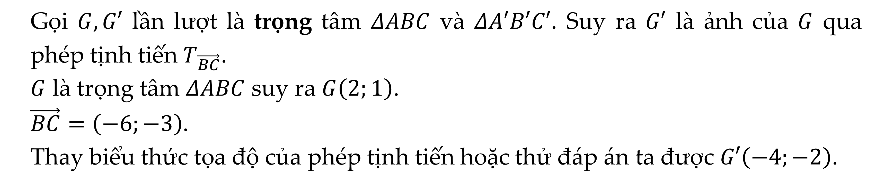

2. BÀI TẬP TRẮC NGHIỆM
Câu 3.
Trong mặt phẳng $Oxy$, cho $ΔABC$ có $A\left(2;4\right),B\left(5;1\right),C\left(−1;−2\right)$. Phép tịnh tiến $T_{\vec{BC}}$ biến $ΔABC$ thành $ΔA′B′C′$. Tọa độ trọng tâm của $ΔA′B′C′$ là
$$\text{A}\text{. }(−2;4)\text{.}$$
B
$$\text{B}\text{.}(−2;−4)\text{.}$$
$$\text{C}\text{.} (−2;−4)\text{.}$$
$$\text{D}\text{.}(\text{2; 4)}\text{.}$$
Bài giải
Gọi $G,G′$ lần lượt là trọng tâm $ΔABC$ và $ΔA′B′C′$. Suy ra $G′$ là ảnh của $G$ qua phép tịnh tiến $T_{\vec{BC}}$.
$G$ là trọng tâm $ΔABC$ suy ra $G\left(2;1\right)$.
$\vec{BC}=\left(−6;−3\right)$.
Thay biểu thức tọa độ của phép tịnh tiến hoặc thử đáp án ta được $G′\left(−4;−2\right)$.
$$\text{Ch}\text{ọ}\text{n} \text{B}\text{.}$$
Notes:
Giữ lại từ các hiệu ứng 4. Các hiệu ứng dùng đồng nhất từ trái sang phải.
Viết $\overline{z}$ sai ở hiệu ứng 5.
Tách hiệu ứng 6 thảnh 2 hiệu ứng.

Slide 12


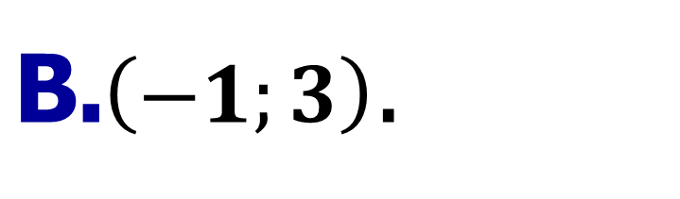


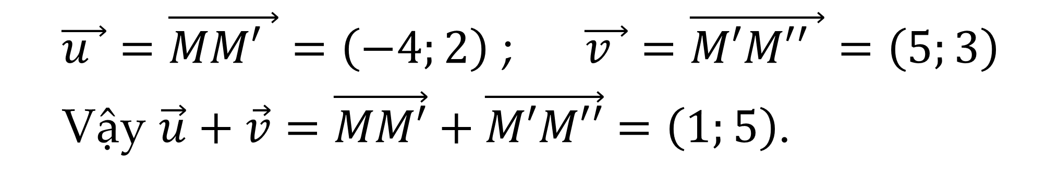
2. BÀI TẬP TRẮC NGHIỆM
Câu 4.
Trong mặt phẳng $Oxy$, biết $M′\left(−3;0\right)$ là ảnh của $M\left(1;−2\right)$ qua $T_{\vec{u}}$, $M′′\left(2;3\right)$ là ảnh của $M′$ qua $T_{\vec{v}}$. Tọa độ $\vec{u}+\vec{v}$?
$$\text{A}\text{. }\left(3;−1\right)\text{.}$$
$\text{B}\text{.}\left(−1;3\right)$.
$$\text{C}\text{.}\left(−2;−2\right)\text{.}$$
D
$$\text{D}\text{.}\left(1;5\right)\text{.}$$
Bài giải
$\vec{u }=\vec{MM′ }=\left(−4;2\right)$ ; $\vec{v }=\vec{M′M′′ }=\left(5;3\right)$
Vậy $\vec{u}+\vec{v}=\vec{MM′}+\vec{M′M′′}=\left(1;5\right)$.
$$\text{Ch}\text{ọ}\text{n} \text{D}\text{.}$$
Notes:
Giữ lại từ các hiệu ứng 4. Các hiệu ứng dùng đồng nhất từ trái sang phải.
Viết $\overline{z}$ sai ở hiệu ứng 5.
Tách hiệu ứng 6 thảnh 2 hiệu ứng.

Slide 13





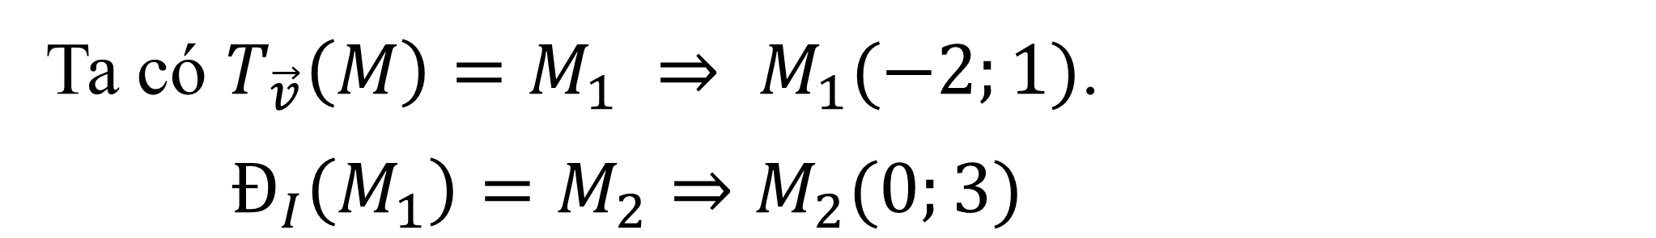
2. BÀI TẬP TRẮC NGHIỆM
Câu 5.
Trong mặt phẳng $\text{Oxy}$, cho điểm $\left(−3;5\right).$ Tìm tọa độ của điểm $M_{2}$là ảnh của điểm $M$ qua phép dời hình thực hiện liên tiếp phép tịnh tiến theo vectơ $\vec{v}=(1;−4)$ và phép đối xứng tâm $\text{I}\text{(–1; 2).}$
$$\text{A}\text{.}\text{(–3; 3)}\text{.}$$
$$\text{B}\text{.}\text{(–1; –1)}$$
C
$$\text{C}\text{.}\text{(0; 3)}\text{.}$$
$$\text{D}\text{.}\text{(1; –3)}\text{.}$$
Bài giải
Ta có $T_{\vec{v}}\left(M\right)=M_{1} ⇒ M_{1}(−2;1)$.
$Đ_{I}\left(M_{1}\right)=M_{2}⇒M_{2}(0;3)$
$$\text{Ch}\text{ọ}\text{n} \text{C}\text{.}$$
Notes:
Giữ lại từ các hiệu ứng 4. Các hiệu ứng dùng đồng nhất từ trái sang phải.
Viết $\overline{z}$ sai ở hiệu ứng 5.
Tách hiệu ứng 6 thảnh 2 hiệu ứng.

Slide 14
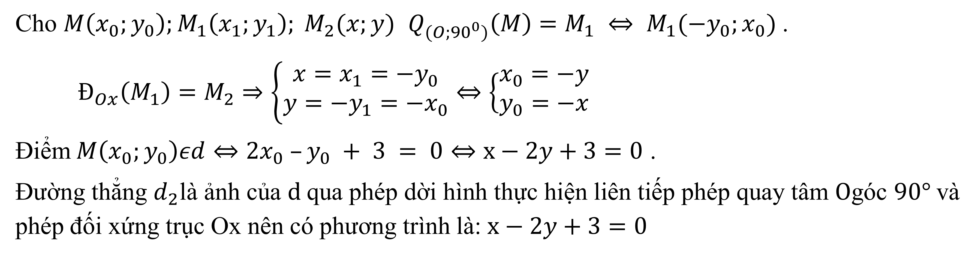
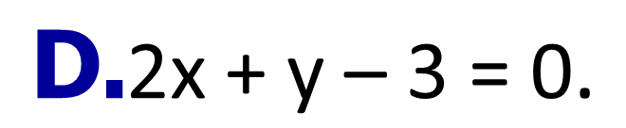
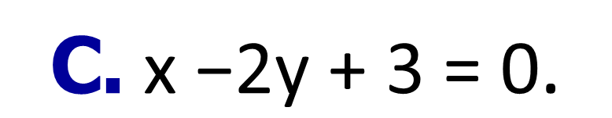



2. BÀI TẬP TRẮC NGHIỆM
Câu 6.
Trong mặt phẳng Oxy, cho đường thẳng d: 2x – y + 3 = 0. Viết phương trình đường thẳng d₂ là ảnh của d qua phép dời hình thực hiện liên tiếp phép quay tâm O góc 90° và phép đối xứng trục Ox
$$\text{A}\text{.}\text{x}\text{ – 2}\text{y}\text{ – 3 = 0}\text{.}$$
$\text{B}\text{.} \text{x}\text{ + 2}\text{y}\text{ – 3 = 0}\text{ .}$
$$\text{C}\text{. }\text{x} \text{−}\text{2}\text{y}\text{ + 3 = 0}\text{.}$$
C
$$\text{D}\text{.}\text{2}\text{x}\text{ + }\text{y}\text{ – 3 = 0}\text{.}$$
Bài giải
Cho $M\left(x_{0};y_{0}\right);M_{1}\left(x_{1};y_{1}\right); M_{2}(x;y)$ $Q_{(O;{90}^{0})}\left(M\right)=M_{1} ⇔ M_{1}(−y_{0};x_{0})$.
$Đ_{Ox}\left(M_{1}\right)=M_{2}⇒\left\{\begin{aligned}x=x_{1}=−y_{0} \\ y=−y_{1}=−x_{0}\end{aligned}⇔\left\{\begin{aligned}x_{0}=−y \\ y_{0}=−x\end{aligned}\right.\right.$
Điểm$M\left(x_{0};y_{0}\right)εd⇔2x_{0} –y_{0} + 3 = 0⇔x−2y+3=0$ .
Đường thẳng $d_{2}$là ảnh của $d$qua phép dời hình thực hiện liên tiếp phép quay tâm $O$góc $90°$và phép đối xứng trục Ox nên có phương trình là: $x−2y+3=0$
$$\text{Ch}\text{ọ}\text{n} \text{C}\text{.}$$
Notes:
Giữ lại từ các hiệu ứng 4. Các hiệu ứng dùng đồng nhất từ trái sang phải.
Viết $\overline{z}$ sai ở hiệu ứng 5.
Tách hiệu ứng 6 thảnh 2 hiệu ứng.

Slide 15
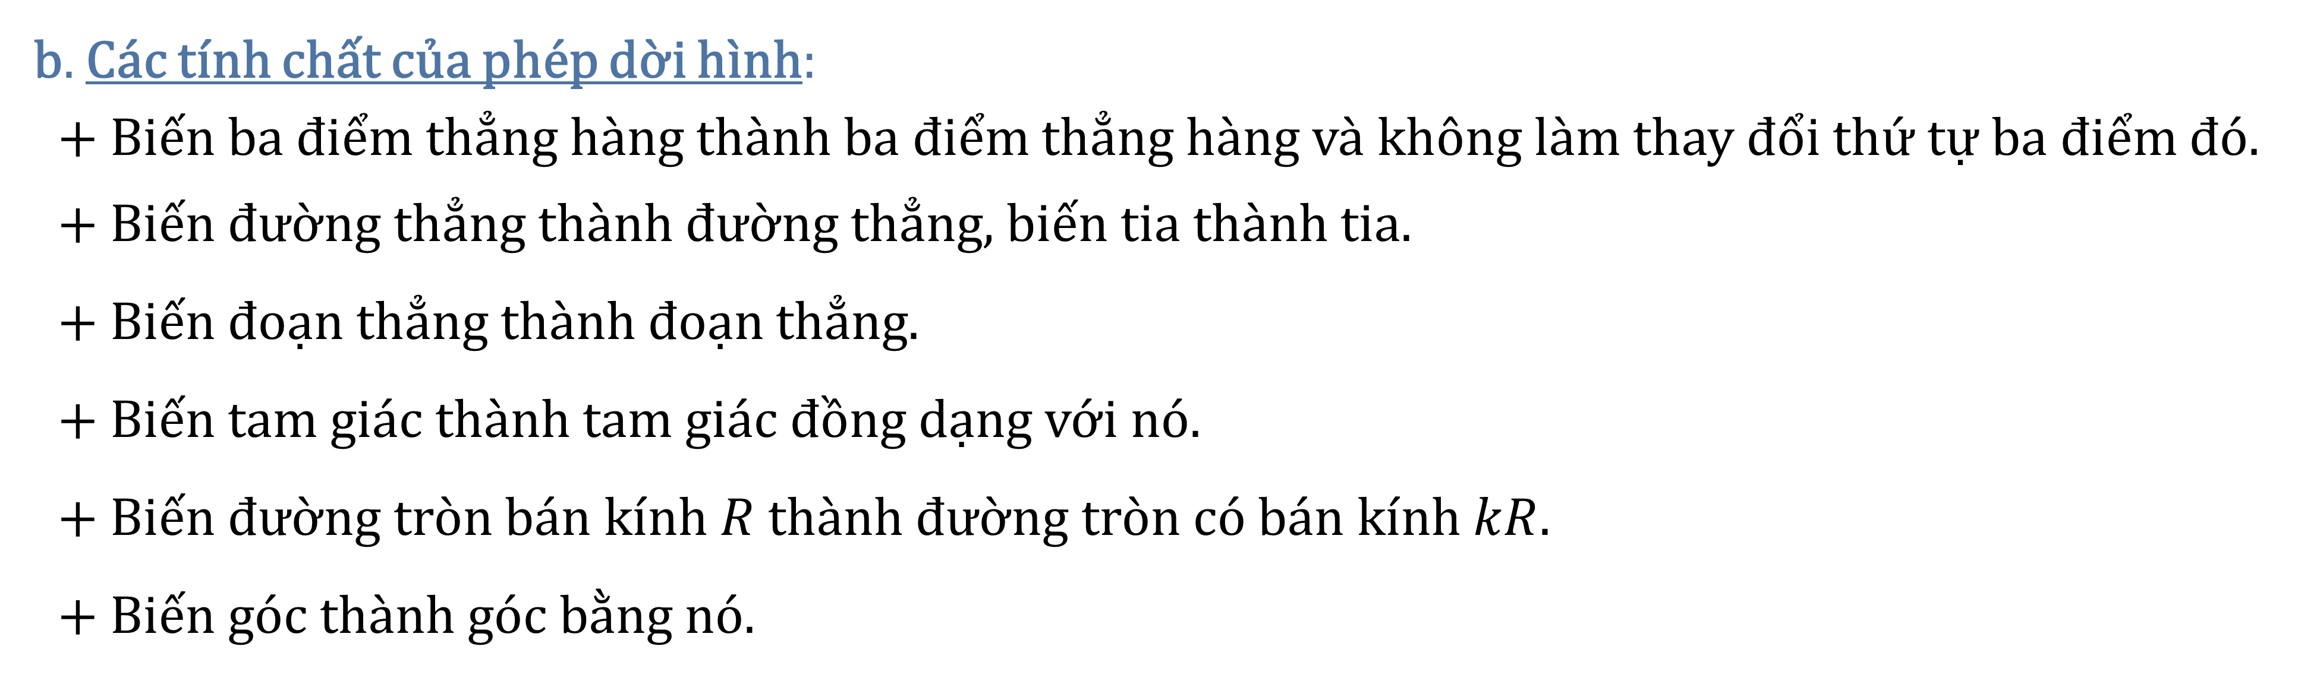
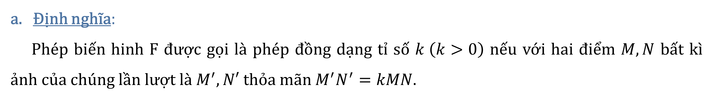
II
CÁC PHÉP ĐỒNG DẠNG
1. CÁC KIẾN THỨC CẦN NHỚ
Định nghĩa:
Phép biến hinh $F$ được gọi là phép đồng dạng tỉ số $k \left(k>0\right)$ nếu với hai điểm $M, N$ bất kì ảnh của chúng lần lượt là $M^{′},N′$ thỏa mãn $M^{′}N^{′}=kMN$.
b. Các tính chất của phép dời hình:
+ Biến ba điểm thẳng hàng thành ba điểm thẳng hàng và không làm thay đổi thứ tự ba điểm đó.
+ Biến đường thẳng thành đường thẳng, biến tia thành tia.
+ Biến đoạn thẳng thành đoạn thẳng.
+ Biến tam giác thành tam giác đồng dạng với nó.
+ Biến đường tròn bán kính $R$thành đường tròn có bán kính $kR$.
+ Biến góc thành góc bằng nó.
Notes:
.Nên đảo lại tử mẫu giống SGK cho HS dễ theo dõi. Chỗ nhận xét chưa đúng . Phải thay là “ Thương ….” như sách giáo khoa.
Số phức nghịch đảo không được kí hiệu là $z^{−1}$.

Slide 16
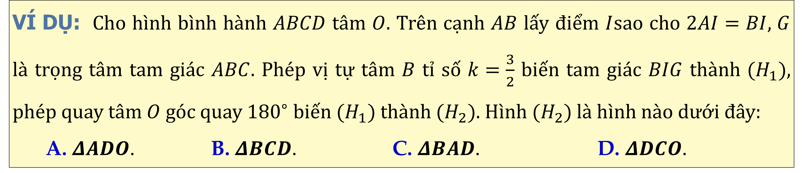
VÍ DỤ: Cho hình bình hành $ABCD$ tâm $O$. Trên cạnh $AB$ lấy điểm $I$sao cho $2AI=BI$, $G$ là trọng tâm tam giác $ABC$. Phép vị tự tâm $B$ tỉ số $k=\frac{3}{2}$ biến tam giác $BIG$ thành $(H_{1})$, phép quay tâm $O$ góc quay $180^{∘}$ biến $(H_{1})$ thành $(H_{2})$. Hình $(H_{2})$ là hình nào dưới đây:
A. $ΔADO$. B. $ΔBCD$. C. $ΔBAD$. D. $ΔDCO$.

Slide 17
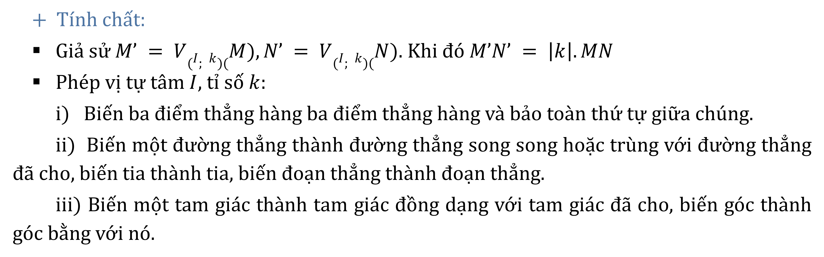
c. Các phép đồng dạng cụ thể
PHÉP VỊ TỰ
+ Định nghĩa: Cho điểm $I$ và một số $k ≠ 0$. Phép biến hình biến mỗi điểm $M$ thành $M’$ sao cho $\vec{IM′}=k\vec{IM}$ gọi là phép vị trí tự tâm $I$, tỉ số $k$. Kí hiệu $M’=V_{(I,k)}(M)$
+ Tính chất:
Giả sử $M’ = V(I; k)(M), N’ = V(I; k)(N).$ Khi đó $M’N’ = \left|k\right|.MN$
Phép vị tự tâm $I$, tỉ số $k$:
i) Biến ba điểm thẳng hàng ba điểm thẳng hàng và bảo toàn thứ tự giữa chúng.
ii) Biến một đường thẳng thành đường thẳng song song hoặc trùng với đường thẳng đã cho, biến tia thành tia, biến đoạn thẳng thành đoạn thẳng.
iii) Biến một tam giác thành tam giác đồng dạng với tam giác đã cho, biến góc thành góc bằng với nó.

Slide 18
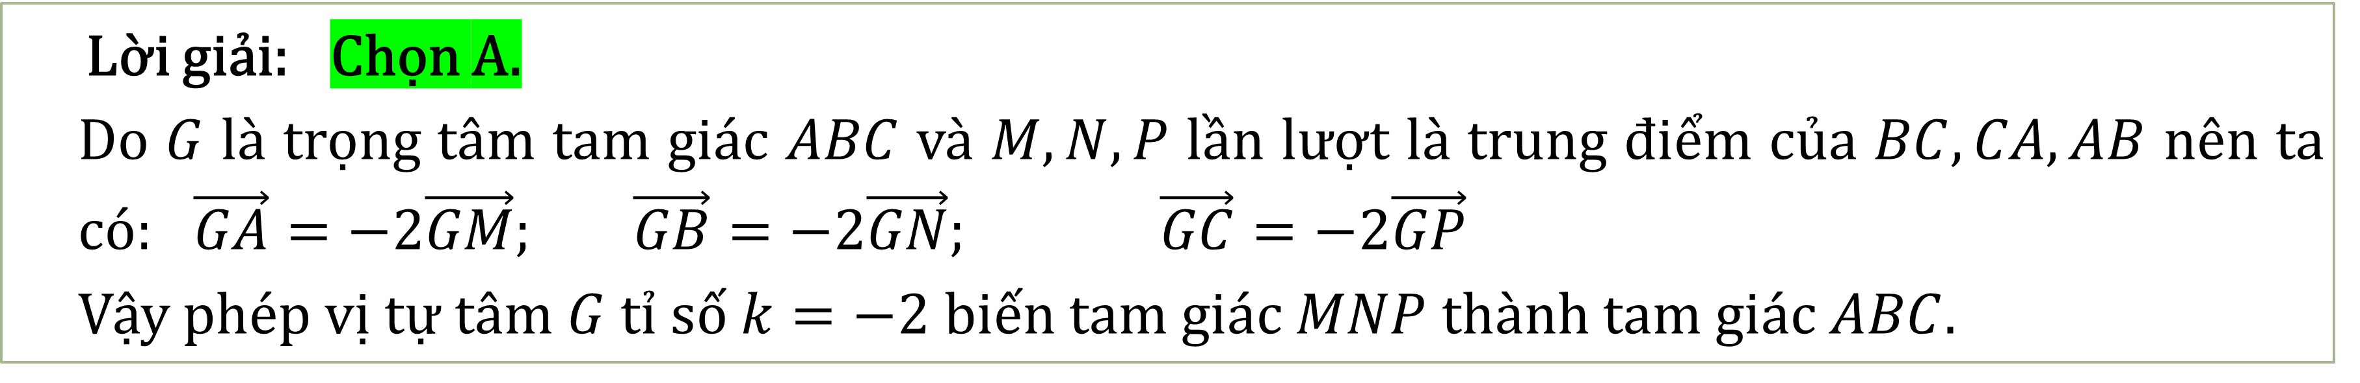
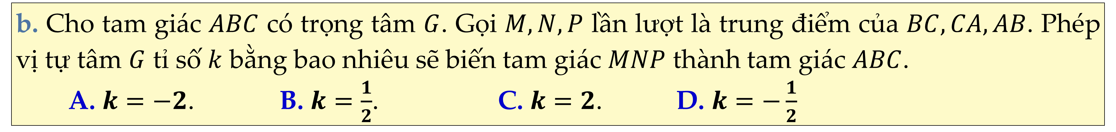
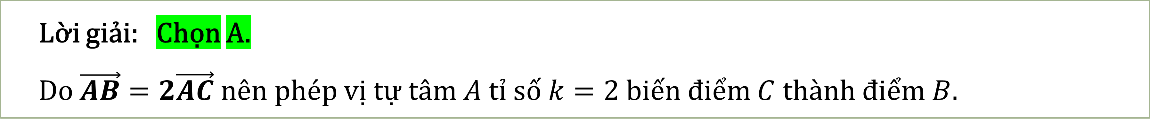
VÍ DỤ 1:
a. Cho $\vec{AB}=2\vec{AC}$. Khẳng định nào sau đây là đúng ?
A. $V_{\left(A;2\right)}\left(C\right)=B$. B. $V_{\left(A;−2\right)}\left(B\right)=C$. C. $V_{\left(A;2\right)}\left(B\right)=C$. D. $V_{\left(A;−2\right)}\left(C\right)=B$.
Lời giải: Chọn A.
Do $\vec{AB}=2\vec{AC}$ nên phép vị tự tâm $A$ tỉ số $k=2$ biến điểm $C$ thành điểm $B$.
b. Cho tam giác $ABC$ có trọng tâm $G$. Gọi $M,N,P$ lần lượt là trung điểm của $BC,CA,AB$. Phép vị tự tâm $G$ tỉ số $k$ bằng bao nhiêu sẽ biến tam giác $MNP$ thành tam giác $ABC$.
A. $k=−2$. B. $k=\frac{1}{2}$. C. $k=2$. D. $k=−\frac{1}{2}$
Lời giải: Chọn A.
Do $G$ là trọng tâm tam giác $ABC$ và $M,N,P$ lần lượt là trung điểm của $BC,CA,AB$ nên ta có: $\vec{GA}=−2\vec{GM}; \vec{GB}=−2\vec{GN}; \vec{GC}=−2\vec{GP}$
Vậy phép vị tự tâm $G$ tỉ số $k=−2$ biến tam giác $MNP$ thành tam giác $ABC$.

Slide 19
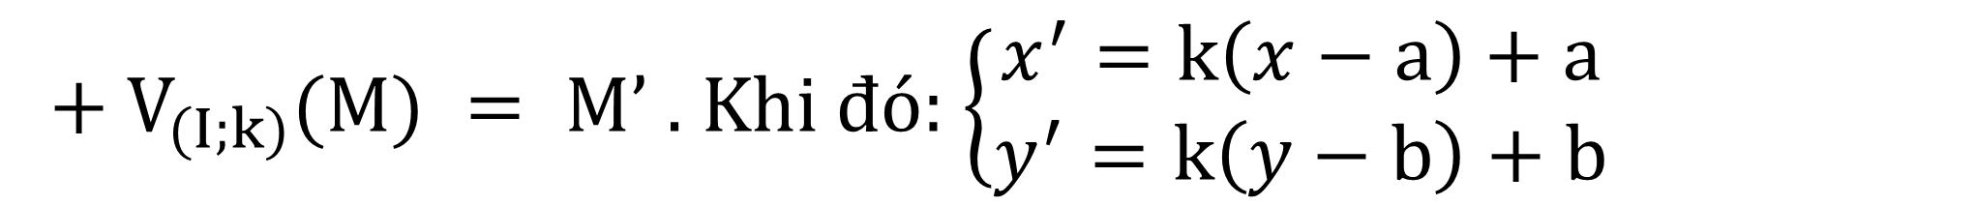
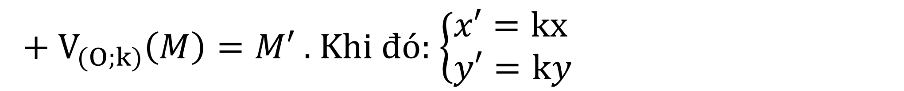
c. Các phép đồng dạng cụ thể
PHÉP VỊ TỰ
+ Định nghĩa.
+ Tính chất.
+ Biểu thức tọa độ của phép vị tự:
Trong hệ trục tọa độ $0xy$ cho $I\left(a;b\right)$điểm $M(x;y)$và $M’(x’;y’)$ và số thực $k$.
+ $V_{(O;k)}\left(M\right)=M′$ . Khi đó: $\left\{\begin{aligned}&x′=kx \\ &y′=ky\end{aligned}\right.$
+ $V_{(I;k)}(M) = M’$. Khi đó: $\left\{\begin{aligned}x^{′}=k\left(x−a\right)+a \\ y^{′}=k\left(y−b\right)+b\end{aligned}\right.$

Slide 20
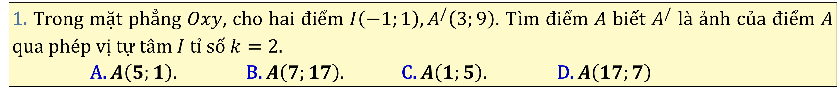
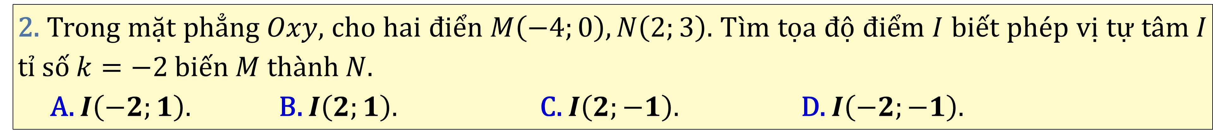
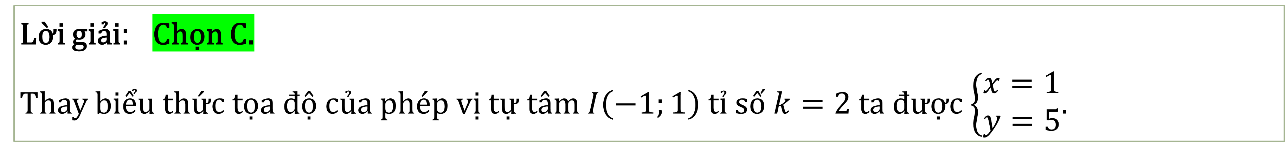
2. BÀI TẬP TRẮC NGHIỆM
1. Trong mặt phẳng $Oxy$, cho hai điểm $I\left(−1;1\right),A^{/}\left(3;9\right)$. Tìm điểm $A$ biết $A^{/}$ là ảnh của điểm $A$ qua phép vị tự tâm $I$ tỉ số $k=2$.
A. $A\left(5;1\right)$. B. $A\left(7;17\right)$. C. $A\left(1;5\right)$. D. $A\left(17;7\right)$
Lời giải: Chọn C.
Thay biểu thức tọa độ của phép vị tự tâm $I\left(−1;1\right)$ tỉ số $k=2$ ta được $\left\{\begin{aligned}&x=1 \\ &y=5\end{aligned}\right.$.
2. Trong mặt phẳng $Oxy$, cho hai điển $M\left(−4;0\right),N\left(2;3\right)$. Tìm tọa độ điểm $I$ biết phép vị tự tâm $I$ tỉ số $k=−2$ biến $M$ thành $N$.
A. $I\left(−2;1\right)$. B. $I\left(2;1\right)$. C. $I\left(2;−1\right)$. D. $I\left(−2;−1\right)$.
Lời giải: Chọn A.
Thay biểu thức tọa độ của phép vị tự tâm $I\left(a;b\right)$ tỉ số $k=−2$ ta được $\left\{\begin{aligned}&a=−2 \\ &b=1\end{aligned}\right.$

Slide 21
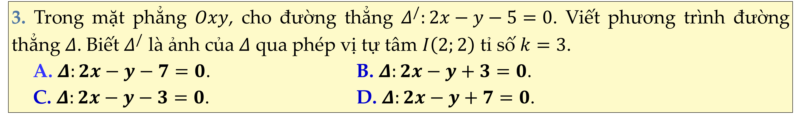
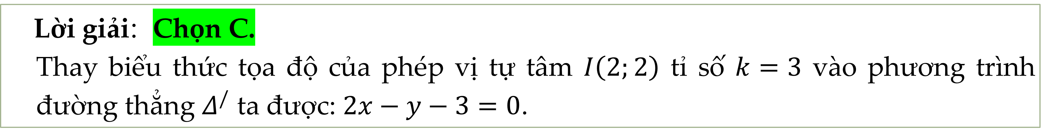
2. BÀI TẬP TRẮC NGHIỆM
3. Trong mặt phẳng $Oxy$, cho đường thẳng $Δ^{/}:2x−y−5=0$. Viết phương trình đường thẳng $Δ$. Biết $Δ^{/}$ là ảnh của $Δ$ qua phép vị tự tâm $I\left(2;2\right)$ tỉ số $k=3$.
A. $Δ:2x−y−7=0$. B. $Δ:2x−y+3=0$.
C. $Δ:2x−y−3=0$. D. $Δ:2x−y+7=0$.
Lời giải: Chọn C.
Thay biểu thức tọa độ của phép vị tự tâm $I\left(2;2\right)$ tỉ số $k=3$ vào phương trình đường thẳng $Δ^{/}$ ta được: $2x−y−3=0$.

Slide 22
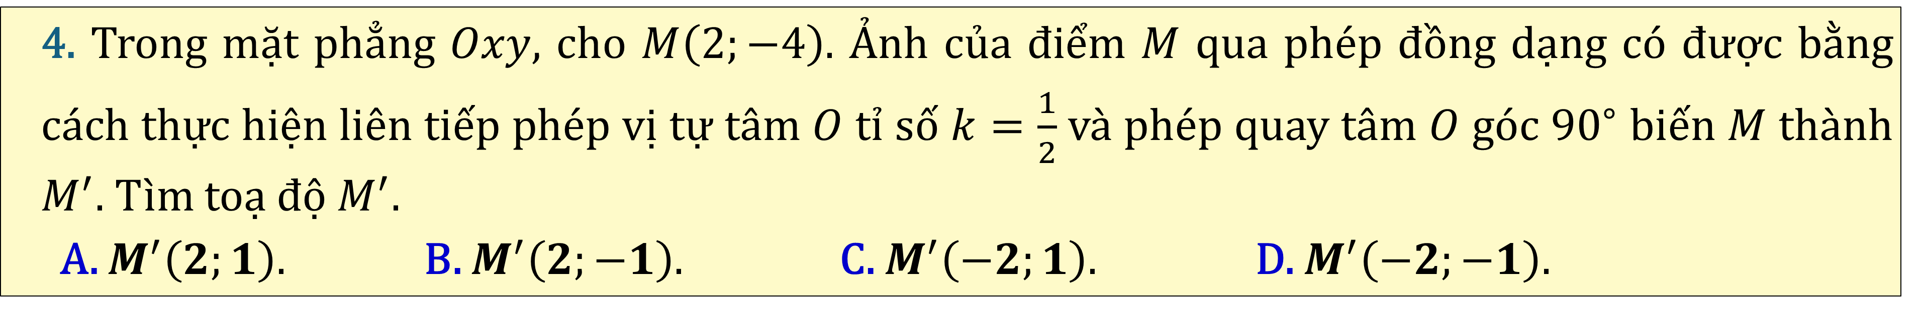
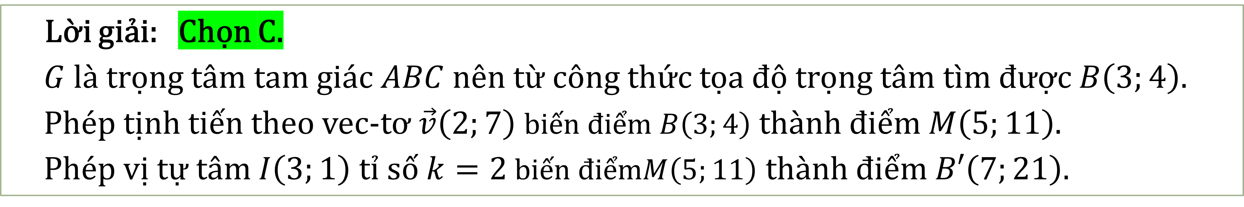
2. BÀI TẬP TRẮC NGHIỆM
4. Trong mặt phẳng $Oxy$, cho $M\left(2;−4\right)$. Ảnh của điểm $M$ qua phép đồng dạng có được bằng cách thực hiện liên tiếp phép vị tự tâm $O$ tỉ số $k=\frac{1}{2}$ và phép quay tâm $O$ góc $90^{∘}$ biến $M$ thành $M^{′}$. Tìm toạ độ $M^{′}$.
A. $M^{′}\left(2;1\right)$. B. $M^{′}\left(2;−1\right)$. C. $M^{′}\left(−2;1\right)$. D. $M^{′}\left(−2;−1\right)$.
Lời giải: Chọn C.
$G$ là trọng tâm tam giác $ABC$ nên từ công thức tọa độ trọng tâm tìm được $B\left(3;4\right)$.
Phép tịnh tiến theo vec-tơ $\vec{v}\left(2;7\right)$ biến điểm $B\left(3;4\right)$ thành điểm $M\left(5;11\right)$.
Phép vị tự tâm $I\left(3;1\right)$ tỉ số $k=2$ biến điểm$M\left(5;11\right)$ thành điểm $B′\left(7;21\right)$.

Slide 23


2. BÀI TẬP TRẮC NGHIỆM
4. Trong mặt phẳng $Oxy$, cho hai đường tròn $\left(C\right):x^{2}+y^{2}=4$ và $\left(C^{/}\right):x^{2}+y^{2}=9$. Phép đồng dạng biến $\left(C\right)$ thành $\left(C^{/}\right)$ có tỉ số đồng dạng là:
A. $k=2$. B. $k=3$. C. $k=\frac{3}{2}$. D. $k=\frac{2}{3}$.
Lời giải: Chọn C.
$$k=\frac{R′}{R}=\frac{3}{2}$$

Slide 24


2. BÀI TẬP TRẮC NGHIỆM
5. Trong mặt phẳng $Oxy$, cho đường tròn $\left(C\right):{\left(x−2\right)}^{2}+{\left(y−2\right)}^{2}=4$. Hỏi phép đồng dạng có được bằng cách thực hiện liên tiếp phép vị tự tâm $O$ tỉ số $k=\frac{1}{2}$ và phép quay tâm $O$ góc $90°$ sẽ biến $\left(C\right)$ thành đường tròn nào ?
A. $\left(C^{/}\right):{\left(x+1\right)}^{2}+{\left(y−1\right)}^{2}=1$. B. $\left(C^{/}\right):{\left(x−2\right)}^{2}+{\left(y−2\right)}^{2}=1$.
C. $\left(C^{/}\right):{\left(x+2\right)}^{2}+{\left(y−1\right)}^{2}=1$. D. $\left(C^{/}\right):{\left(x+1\right)}^{2}+{\left(y−1\right)}^{2}=4$.
Lời giải: Chọn A.
Phép vị tự tâm $O$ tỉ số $k=\frac{1}{2}$ biến đường tròn $\left(C\right):{\left(x−2\right)}^{2}+{\left(y−2\right)}^{2}=4$ thành đường tròn $\left(C_{1}\right):{\left(x−1\right)}^{2}+{\left(y−1\right)}^{2}=1$
Phép quay tâm $O$ góc $90°$ biến đường tròn $\left(C_{1}\right):{\left(x−1\right)}^{2}+{\left(y−1\right)}^{2}=1$ thành đường tròn $\left(C^{/}\right):{\left(x+1\right)}^{2}+{\left(y−1\right)}^{2}=1$.

Slide 25


2. BÀI TẬP TRẮC NGHIỆM
6. Trong mặt phẳng $Oxy$, cho điểm $I\left(2;1\right)$ và $\vec{v}\left(1;3\right)$. Biết phép phép vị tự $V_{\left(I;2\right)}$ biến đường thẳng $Δ:3x−y−8=0$ thành đường thẳng $Δ′$ và phép tịnh tiến $T_{\vec{v}}$ biến đường thẳng $Δ′$ thành đường thẳng $Δ′′$.Viết PĐĐT $Δ′′$ được:
A. $Δ′′:x+3y+17=0$. B. $Δ′′:x+3y−17=0$.
C. $Δ′′:3x−y−11=0$. D. $Δ′′:3x−y+11=0$.
Lời giải: Chọn C.
Phép vị tự $V_{\left(I;2\right)}$ biến đường thẳng $Δ:3x−y−8=0$ thành đường thẳng:
$Δ′:3x−y−11=0$.
Phép tịnh tiến $T_{\vec{v}}$ biến đường thẳng $Δ′:3x−y−11=0$ thành đường thẳng:
$Δ′′:3x−y−11=0$
(do $\vec{v}\left(1;3\right)$ chính là một vec-tơ chỉ phương của $Δ′:3x−y−11=0$).

Slide 26
TIẾT HỌC KẾT THÚC
TRÂN TRỌNG CÁM ƠN CÁC EM HỌC SINH ĐÃ THEO DÕI
Notes:
Giữ lại từ các hiệu ứng 4. Các hiệu ứng dùng đồng nhất từ trái sang phải.
Viết $\overline{z}$ sai ở hiệu ứng 5.
Tách hiệu ứng 6 thảnh 2 hiệu ứng.

